Slide 1
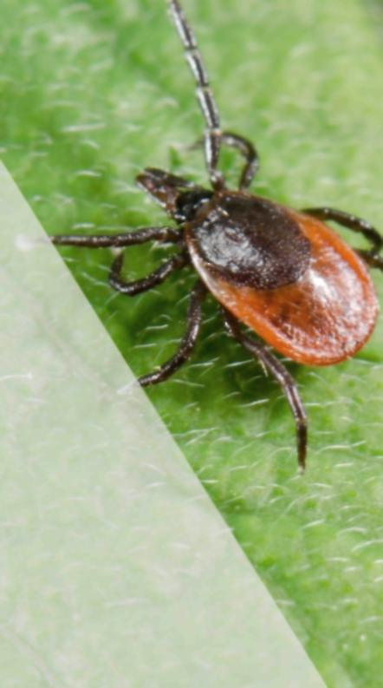
В мире очень распространены опасные инфекции, переносимые клещами. Они связаны с поражением жизненно важных систем организма, что ведет к потере трудоспособности, тяжелым осложнениям и нередко - к летальным исходам. В России одним из наиболее распространенных, тяжелых и опасных заболеваний из этой группы является клещевой вирусный энцефалит.
Ежегодно за медицинской помощью после укуса клеща обращаются около 500 тысяч людей, из них каждый пятый - ребенок.
В среднем в 6 клещах из 100 содержится вирус клещевого энцефалита, а в 15 - возбудитель бореллиоза.
Укус клеща происходит безболезненно.
Клещевой вирусный энцефалит
Для заболевания характерна весенне-
осенняя сезонность, связанная с
периодом наибольшей активности
клещей. Инкубационный период 10-14
дней.
Болезнь начинается остро,
сопровождается ознобом, сильной
головной болью, резким подъемом
температуры до 39 °С, тошнотой, рвотой, мышечными болями в области шеи и плеч.
Клещевой бореллиоз - инфекция с
острым или хроническим течением, при которой возможно поражение кожи, нервной, сердечно-сосудистой систем, печени и опорно-двигательного аппарата. Инкубационный период от 2 до 30 дней. Вакцины против клещевого бореллиоза нет.
Где и когда возрастает риск получить укус клеща?
проживание в лесных зонах (временное или постоянное);
работа на пригородном дачном участке;
поездки за город, прогулки в лесу или городской парковой зоне в теплое время года;
занос клещей животными (собаки, кошки);
занос клещей людьми (на одежде, с
цветами, травами, грибами, ветками).
Клещи наиболее активны с 8 до 11 часов утром и с 17 до 19 часов вечером, при температуре +20 °С и влажности 90-95%.
Как мы можем защититься от болезней, передающихся клещами?
Иммунопрофилактика
Профилактические прививки против
клещевого энцефалита проводятся лицам, проживающим на эндемичных территориях или работающим в эндемичных очагах, в том числе студентам строительных отрядов, туристам, а также выезжающим на отдых на садово-огородные участки).
Неспецифическая профилактика
включает применение специальных
защитных костюмов (для организованных
контингентов) или приспособленной
одежды, которая не должна допускать
заползания клещей через воротник и
обшлага.
Для защиты от клещей
используют отпугивающие средства – репелленты, которыми обрабатывают открытые участки тела и одежду.
Перед использованием препаратов следует ознакомиться с инструкцией.

Slide 2


Собираясь в поход, в лес:
обязательно надевайте головной убор, закрывайте шею;
рубашка должна иметь длинные
рукава, которые у запястий укрепите
резинкой, манжеты рукавов должны полностью прилегать к руке;
заправьте рубашку в брюки,
концы брюк - в носки и сапоги, ноги должный быть полностью закрыты;
лучше, чтобы одежда была однотонной и светлой, так как клещи на ней более заметны;
не срывайте ветки;
старайтесь не передвигаться среди низкорослого кустарника;
применяйте специальные химические средства индивидуальной защиты;
каждые 1,5-2 часа проводите само- и взаимоосмотры для обнаружения клещей и их удаления.
После похода необходимо:
проверить верхнюю одежду и нижнее белье;
осмотреть все тело;
      расчесать волосы мелкой расческой.
Не забывайте:
обычно клещи присасываются не сразу;
уничтожать снятых клещей, раздавливая их пальцами, нельзя.
Объединенный учебно-методический центр
по ГО и ЧС
Государственного казенного учреждения Тюменской области «Тюменская областная служба экстренного реагирования»
комары
москиты
клещи
Достаточно всего одного укуса этих насекомых для передачи таких болезней как:
малярия;
лихорадка денге;
лейшманиоз;
болезнь Лайма;
желтая лихорадка.
японский энцефалит.
Принимайте простые меры,
чтобы защитить себя и семью:
делайте прививки;
установите на окнах противомоскитные сетки;
носите рубашки с длинными рукавами и брюки светлого цвета:
пользуйтесь репеллентами от насекомых;
устраните стоячую воду в местах возможного размножения комаров;
в случае укуса сразу обращайтесь к врачу.
П А М Я Т К А
ЖИТЕЛЮ ТЮМЕНСКОЙ ОБЛАСТИ
Тюмень

